Slide 1
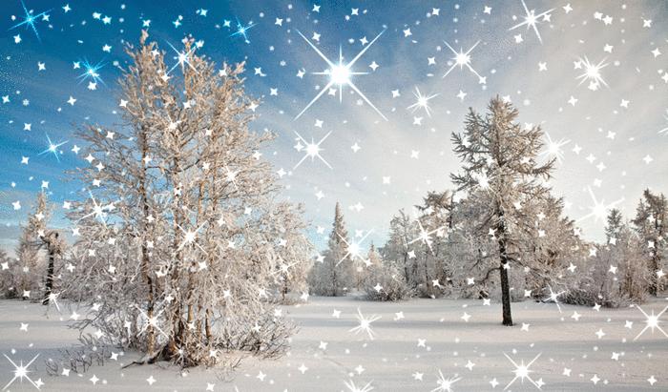
МКДОУ «ЛИПКОВСКИЙ Д/С «ЛАСТОЧКА»
ПРЕЗЕНТАЦИЯ ДЛЯ МЛАДШИХ ДОШКОЛЬНИКОВ
ЖИВОТНЫЕ ЛЕСА ЗИМОЙ
ПОДГОТОВИЛА ВОСПИТАТЕЛЬ
ВЫСШЕЙ КВАЛИФИКАЦИОННОЙ КАТЕГОРИИ МЕЩЕРЯКОВА Е.Н.

Slide 2
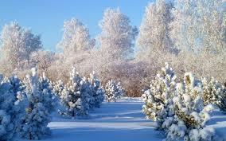
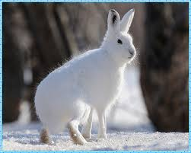
ЦЕЛЬ:
РАСШИРЯТЬ ЗНАНИЯ ДЕТЕЙ О ЖИЗНИ ДИКИХ ЖИВОТНЫХ В ЛЕСУ ЗИМОЙ

Slide 3
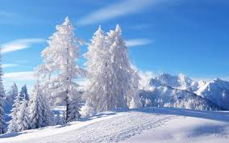
ЗАДАЧИ:
ПРОДОЛЖАТЬ ФОРМИРОВАТЬ У ДЕТЕЙ ПРЕДСТАВЛЕНИЕ О ЖИЗНИ ЗВЕРЕЙ В ЛЕСУ, ИХ ПРИСПОСОБЛЕННОСТИ К ЗИМНЕМУ ПЕРИОДУ;
- ЗАЛОЖИТЬ ОСНОВЫ ЭКОЛОГИЧЕСКОГО ВОСПИТАНИЯ ДЕТЕЙ;
ВОСПИТЫВАТЬ БЕРЕЖНОЕ ОТНОШЕНИЕ К ПРИРОДЕ, ЧУВСТВО ДОБРОТЫ,
СОПРИЧАСТНОСТИ КО ВСЕМУ ЖИВОМУ И ПРЕКРАСНОМУ, ЧТО НАС ОКРУЖАЕТ.

Slide 4
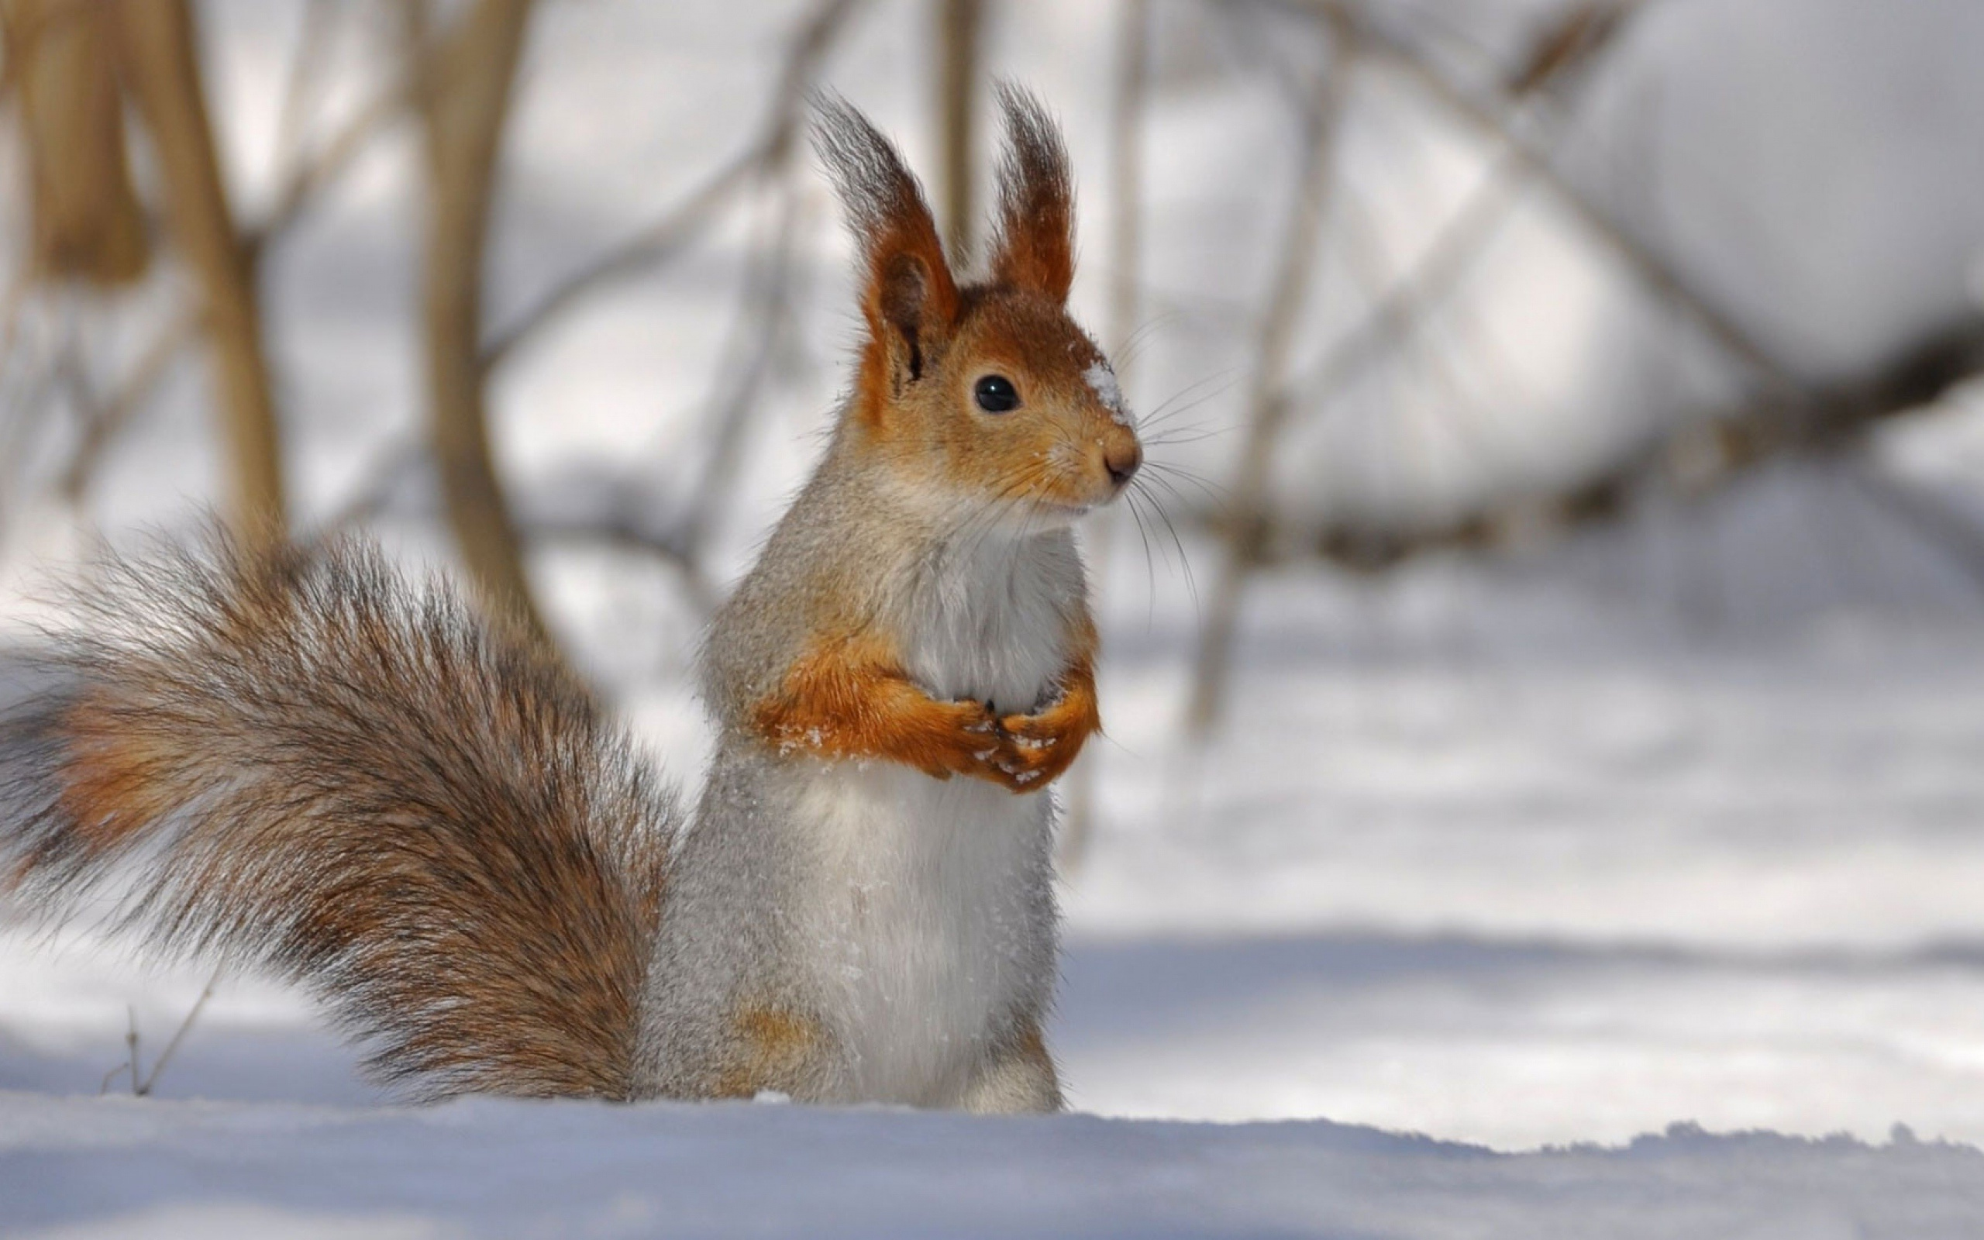
Хожу в пушистой шубе, Живу в густом лесу. В дупле на старом дубе Орешки я грызу.

Slide 5
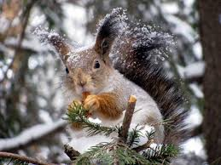

Slide 6
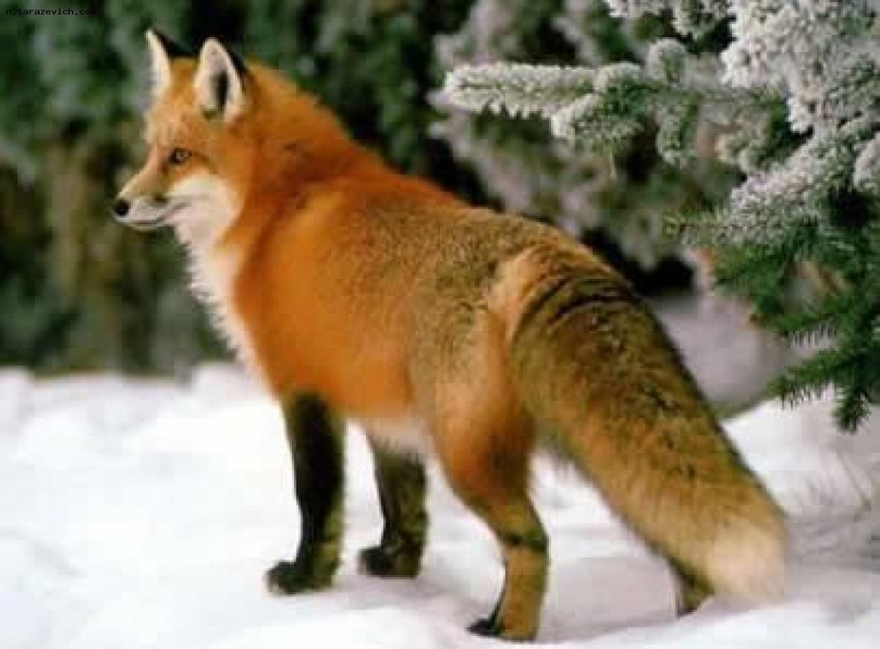
Рыжая плутовка, Хитрая да ловкая. Хвост пушистый, Мех золотистый. В лесу живет, В деревне кур крадет.

Slide 7
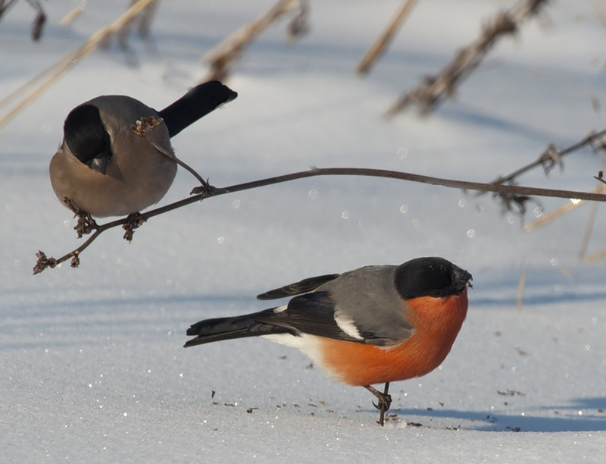
Белоснежною зимой
Виден всем жилетик мой,
Ведь на веточке в морозы
Я алею, словно роза.

Slide 8
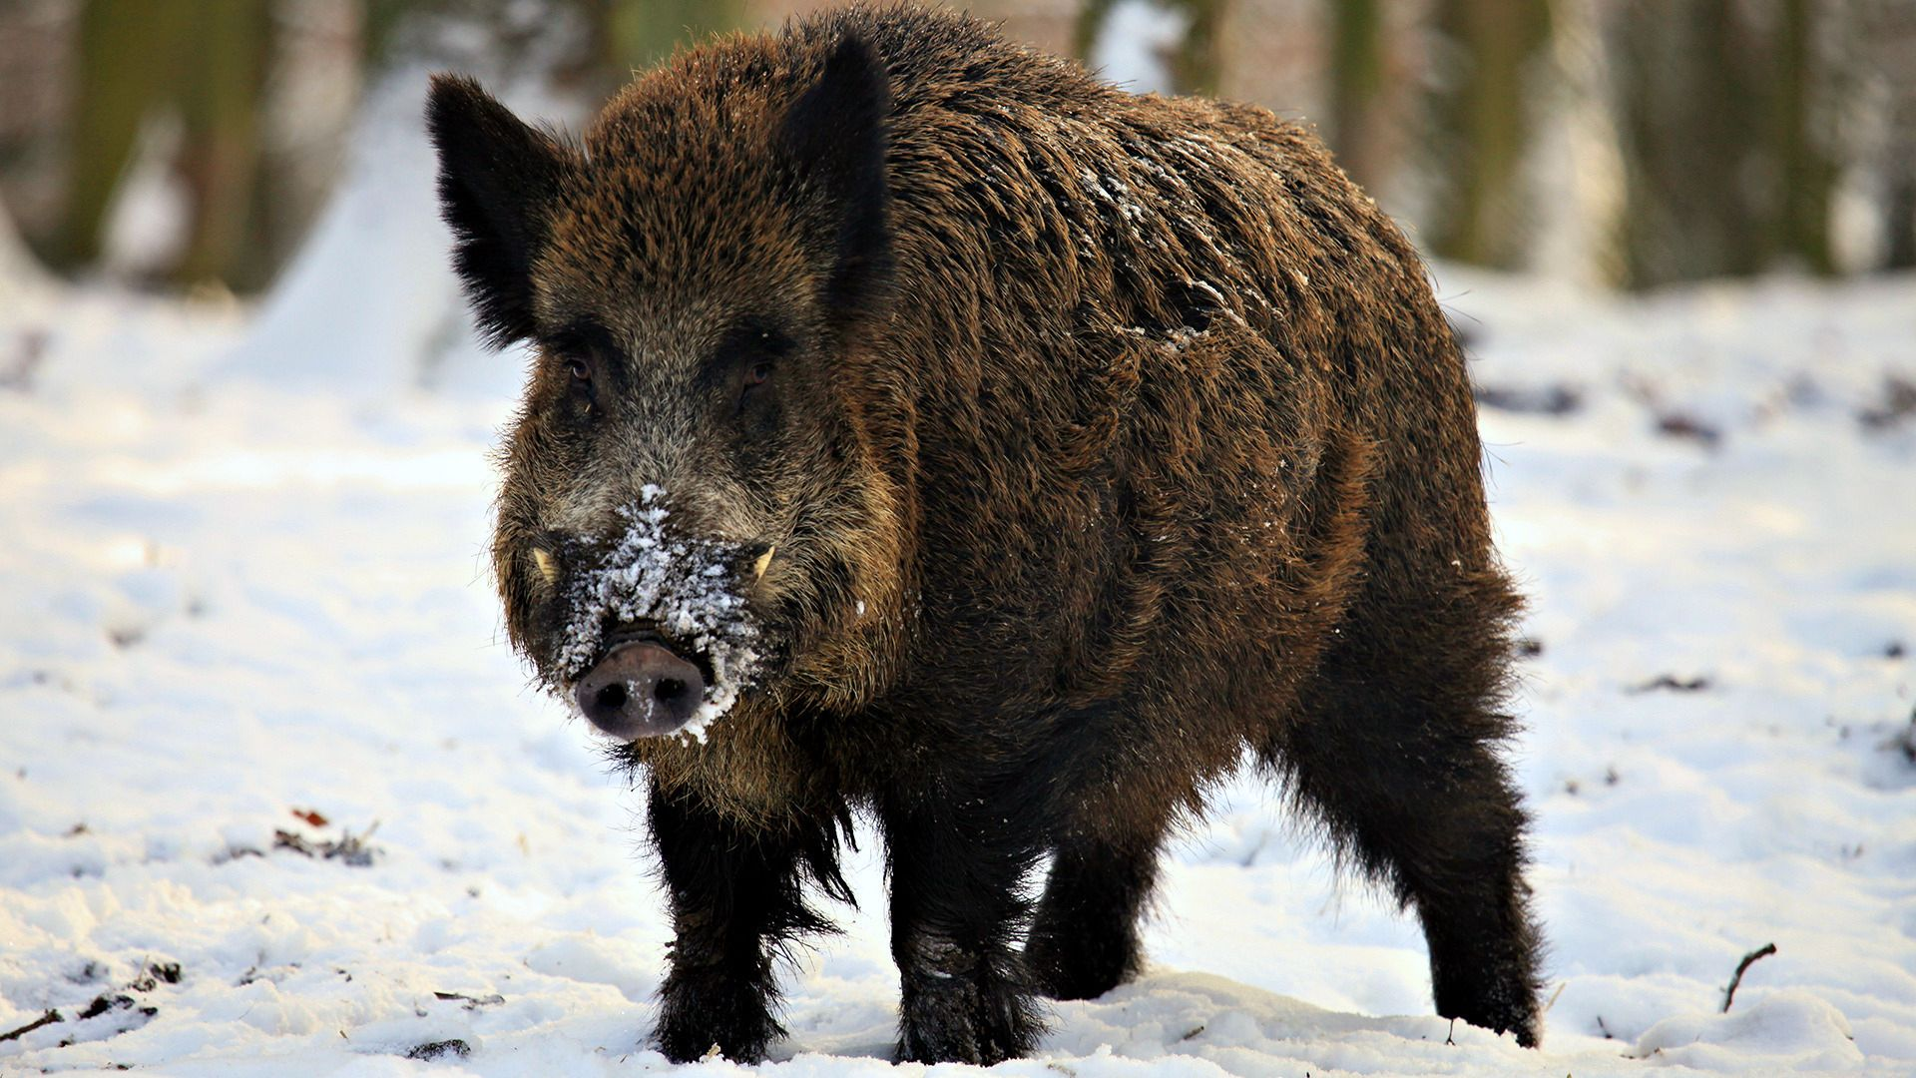
Встречу радостным "хрю-хрю"
На опушке я зарю.
Познакомьтесь все со мной -
Свинка я, но зверь лесной.

Slide 9
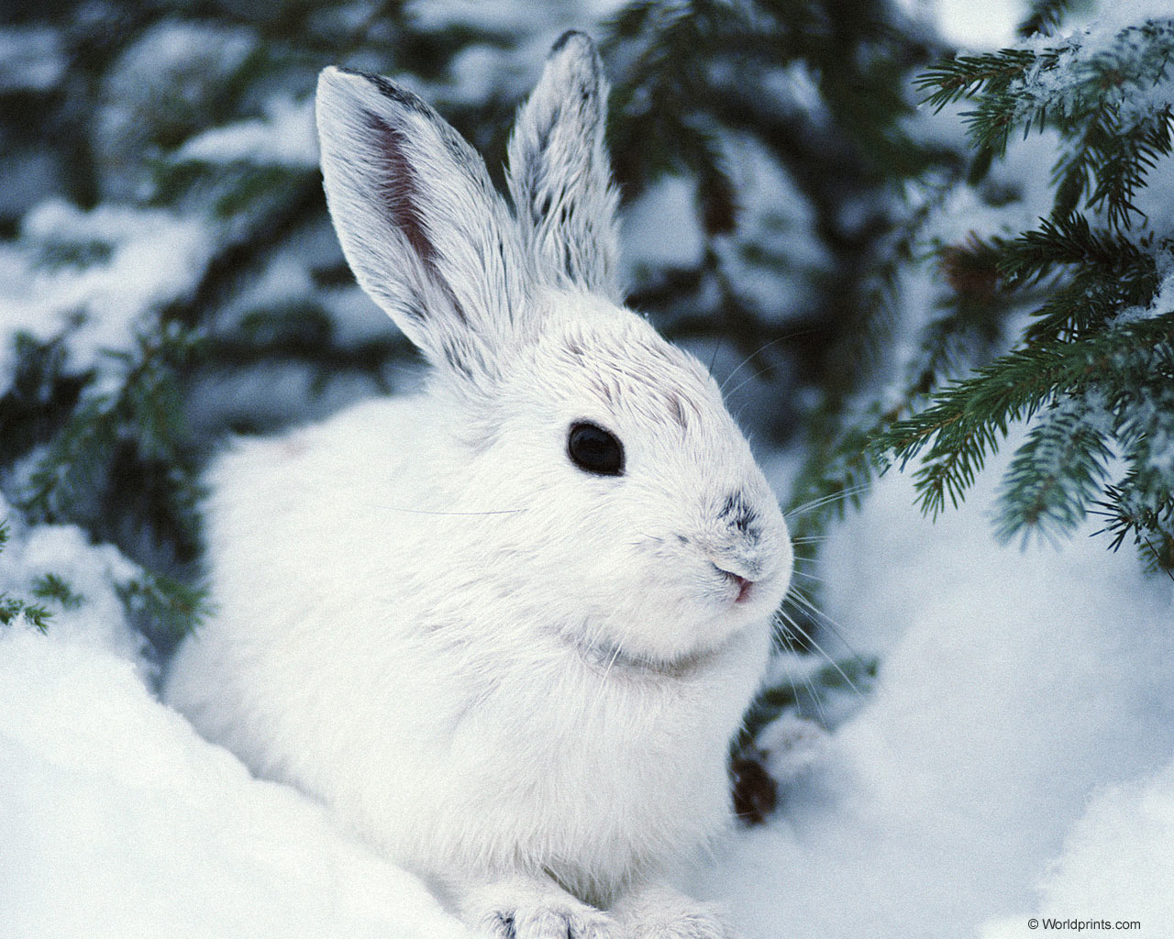
Из сугроба на опушке,
Чьи-то выглянули ушки.
И помчался прыг да скок,
Белый маленький зверек!

Slide 11
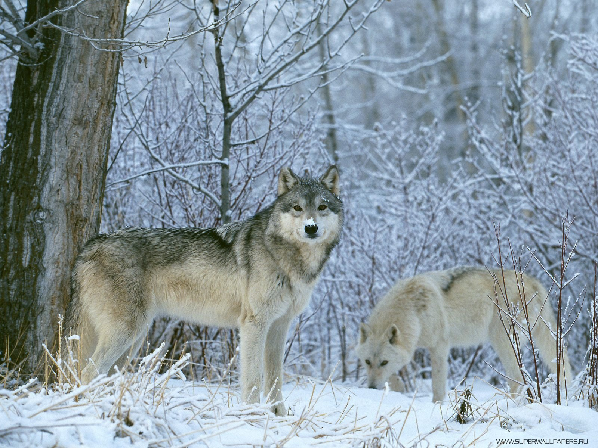
Серый хвост и зоркий глаз Вмиг в лесу заметит вас Хищник он, зубами щелк, Ну конечно – это волк.

Slide 12
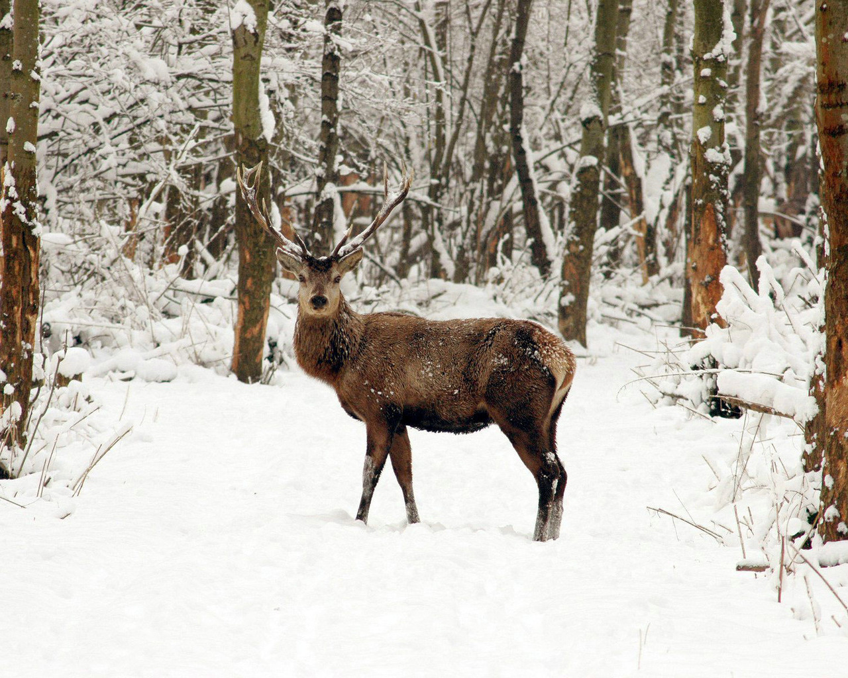
Словно царскую корону,
Носит он свои рога,
Ест лишайник, мох зелёный,
Любит снежные луга.

Slide 13
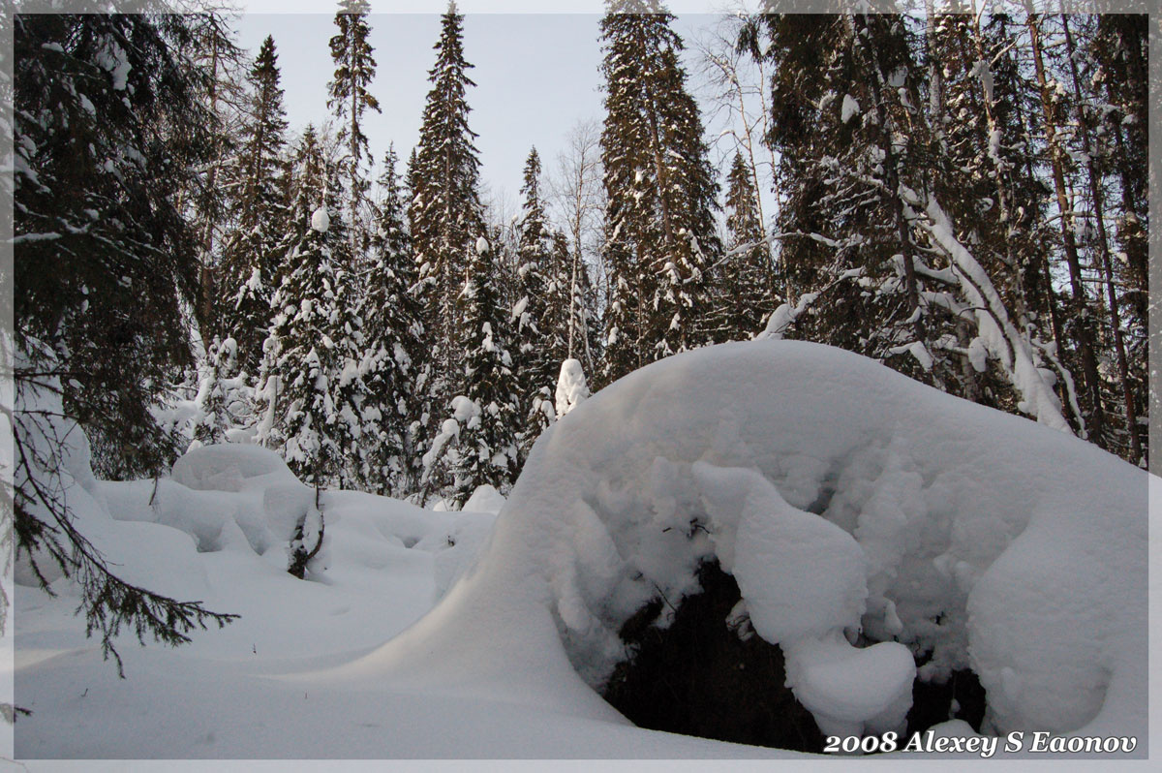
А где же медведь?

Slide 14
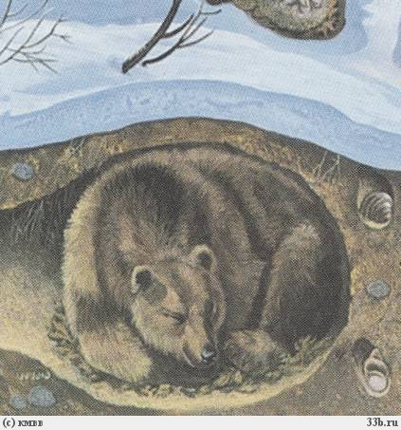
Он в берлоге спит зимой Под большущею сосной, А когда придет весна, Просыпается от сна.

Slide 15
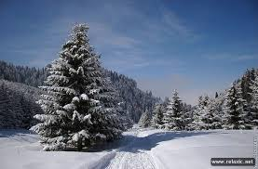
А КТО ЕЩЁ СПИТ ЗИМОЙ?

Slide 16
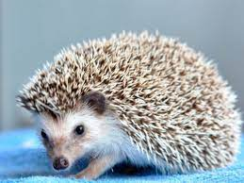
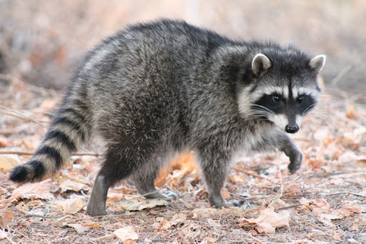
ЕНОТ
ЁЖ

Slide 17
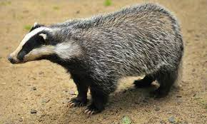
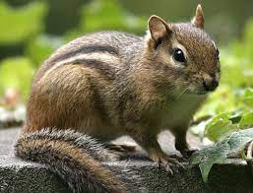
БАРСУК
БАРУНДУК

Slide 18
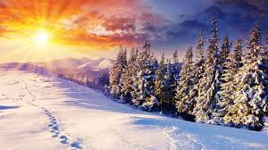
СПАСИБО
ЗА
ВНИМАНИЕ

